Slide 1

第2篇 设计一
螺纹作业讲评
千斤顶设计任务及进度安排
China University of Mining & Technology-Beijing

Slide 2
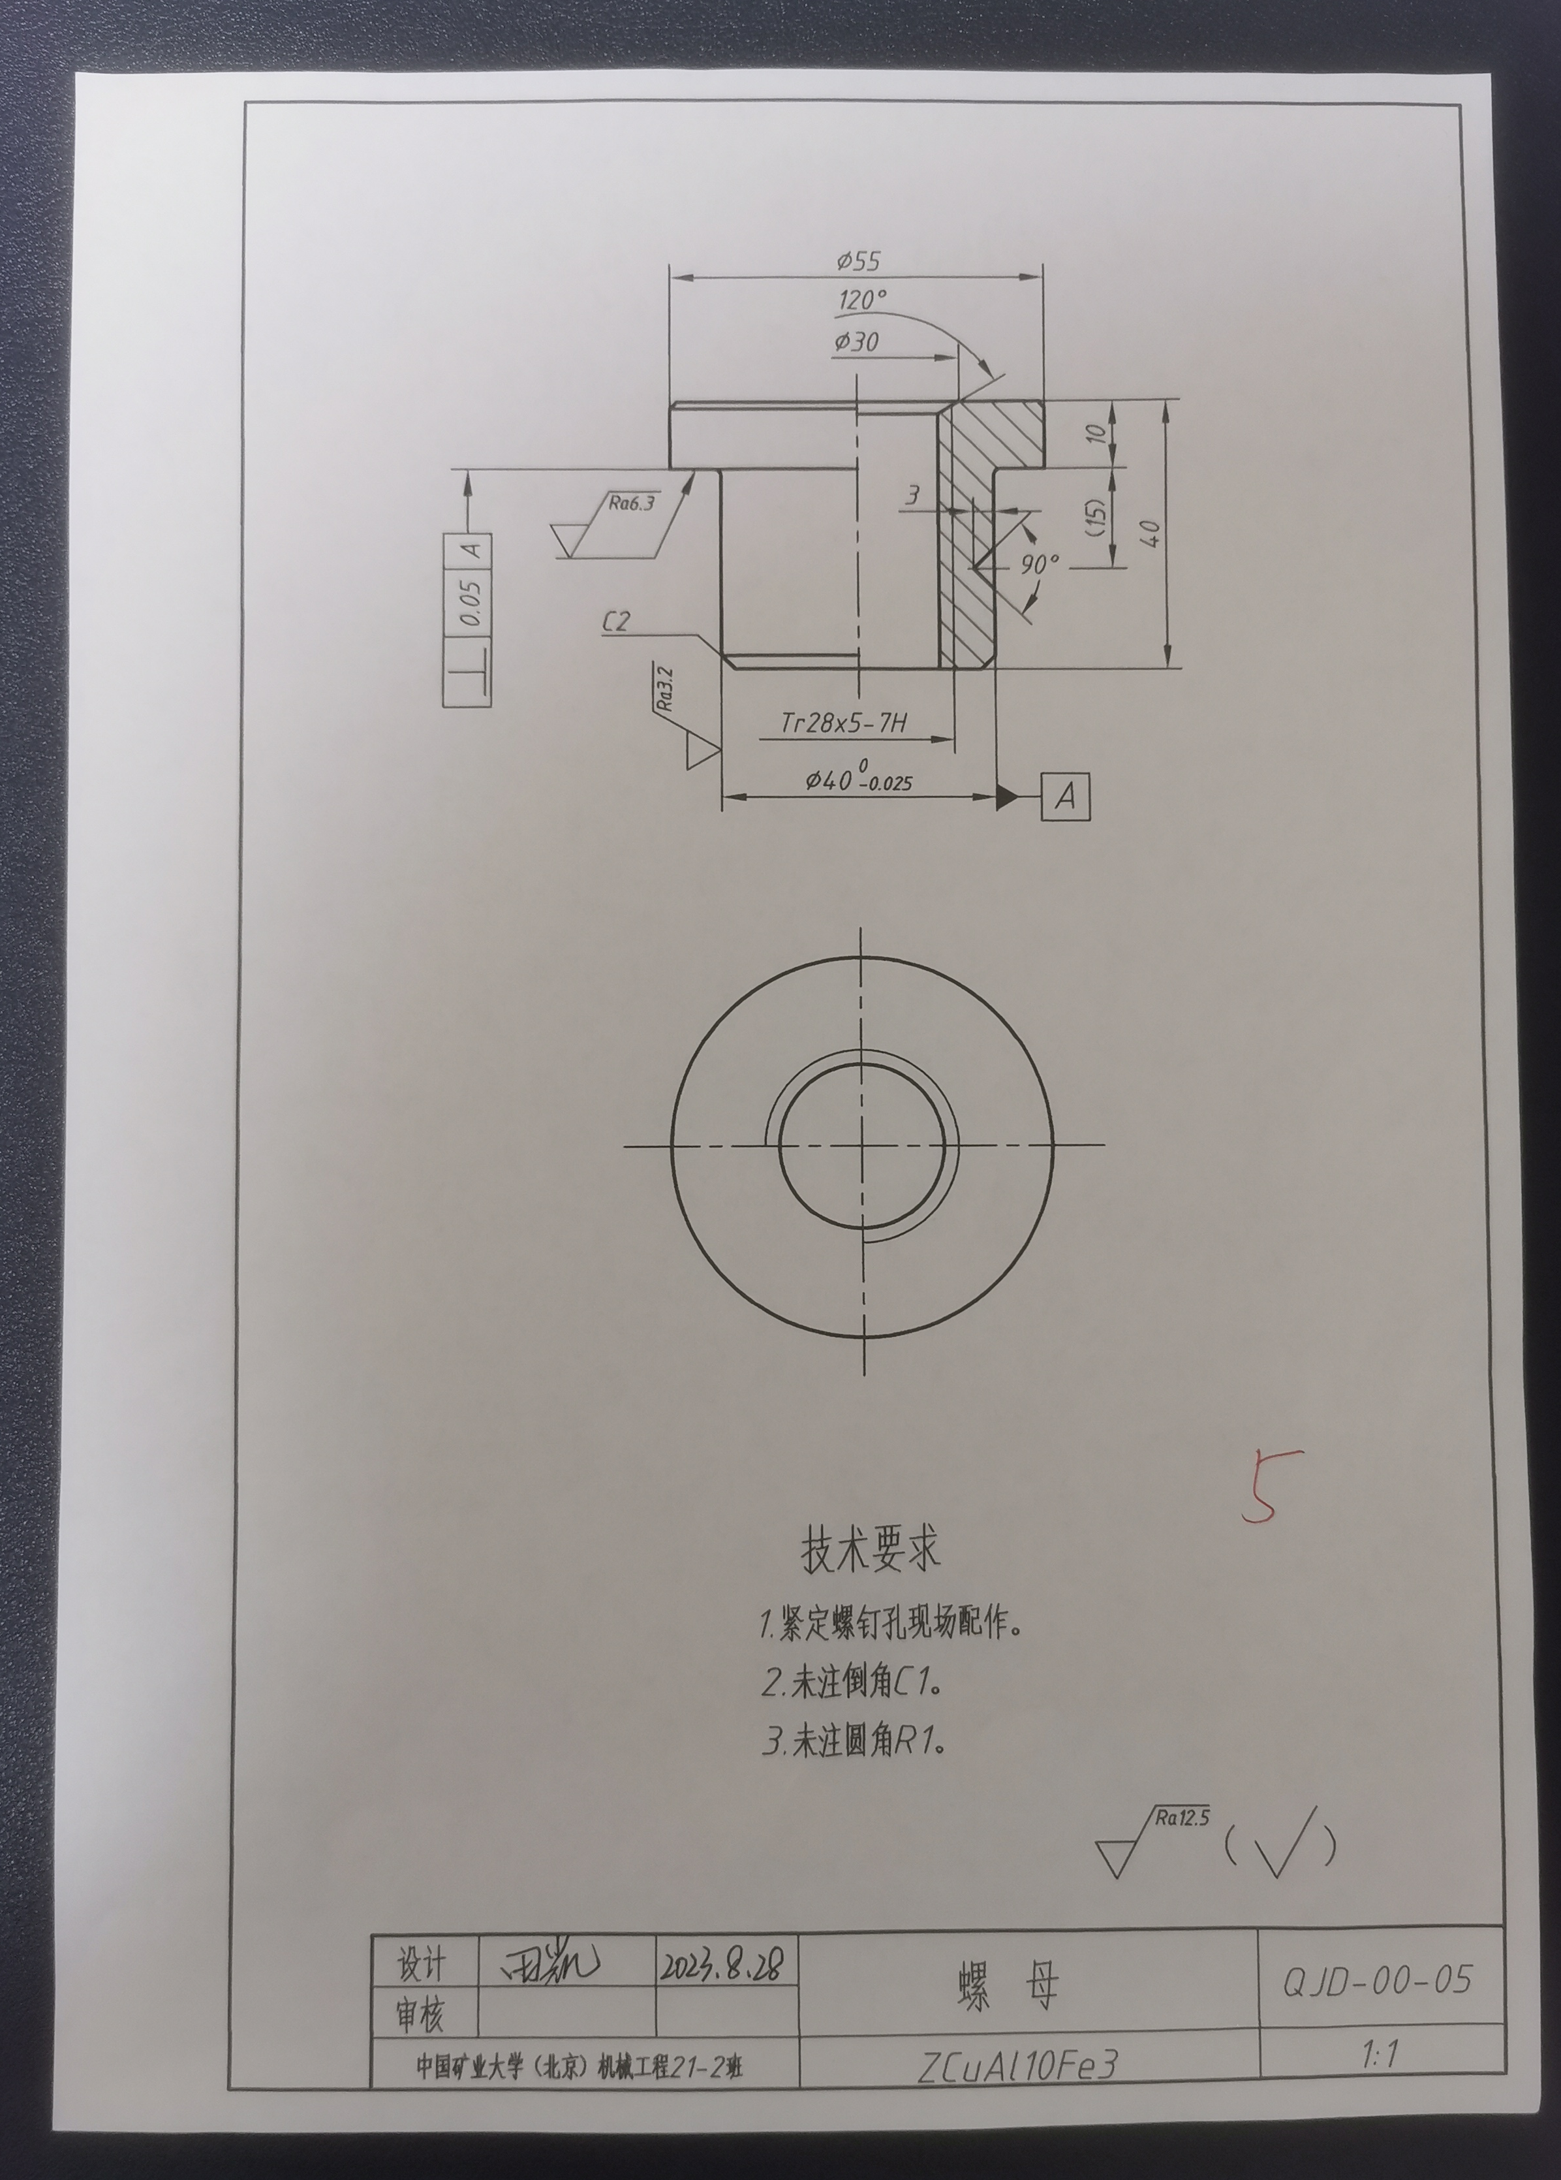

Slide 3
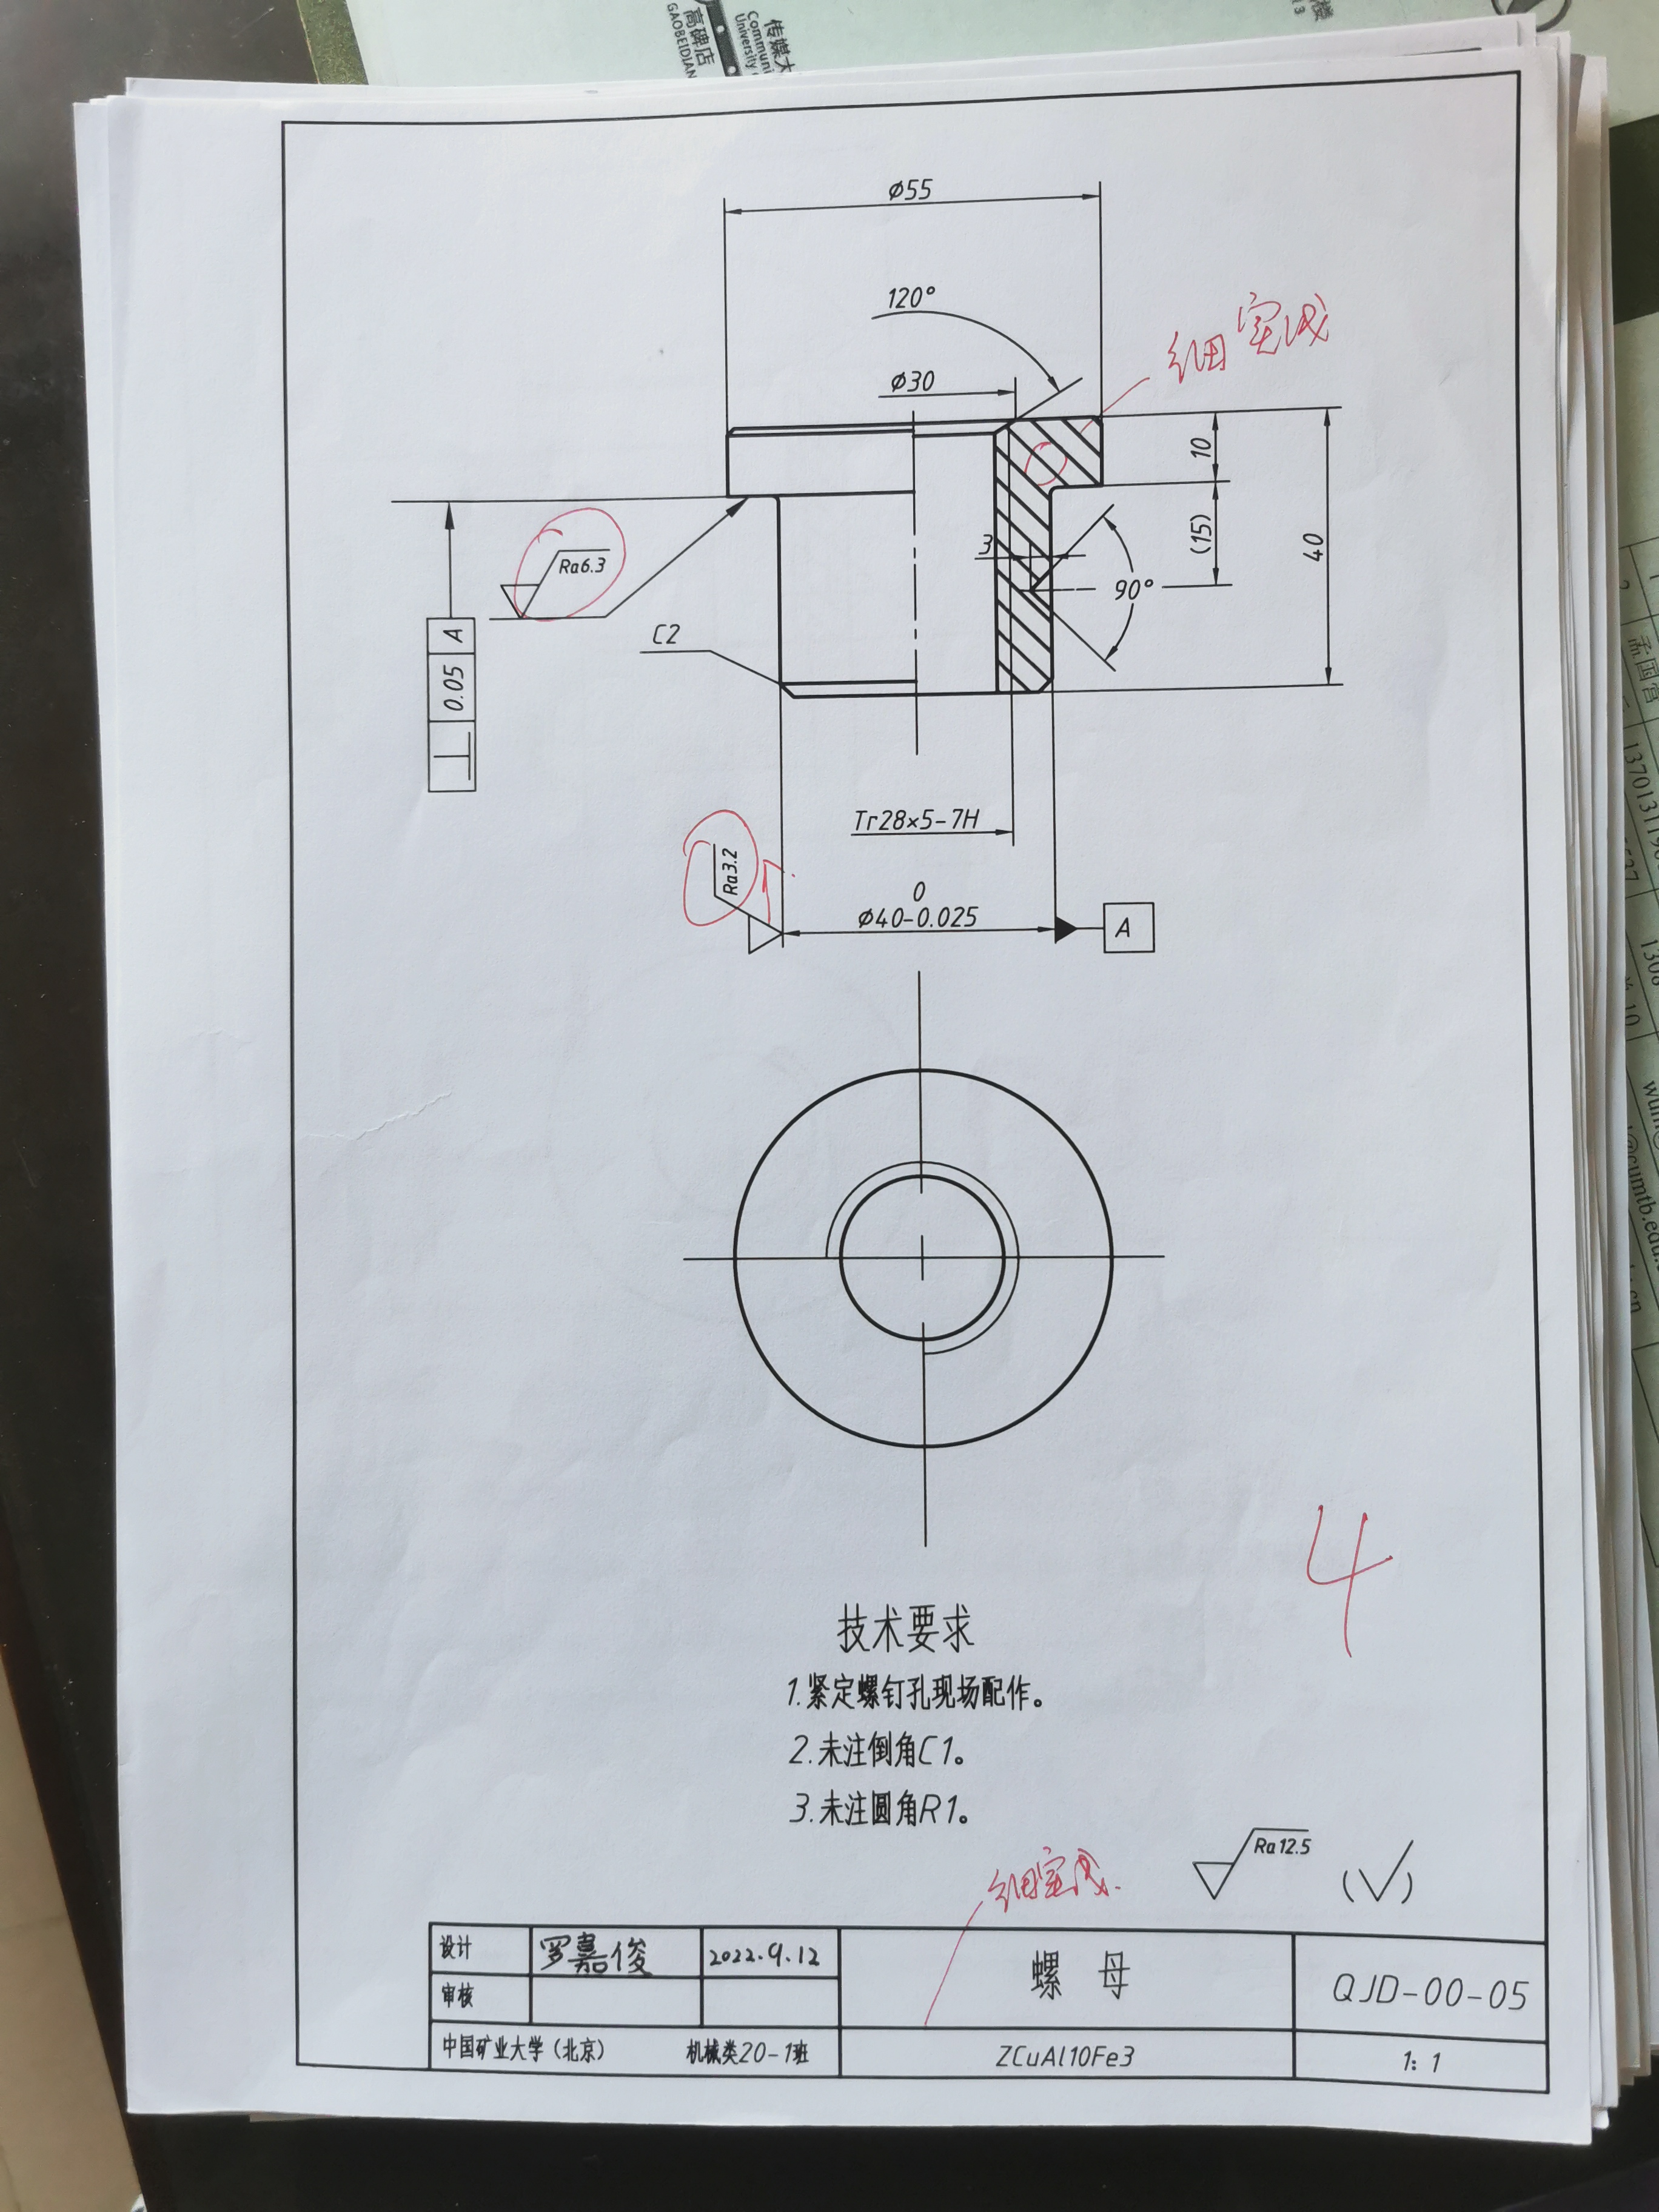

Slide 4
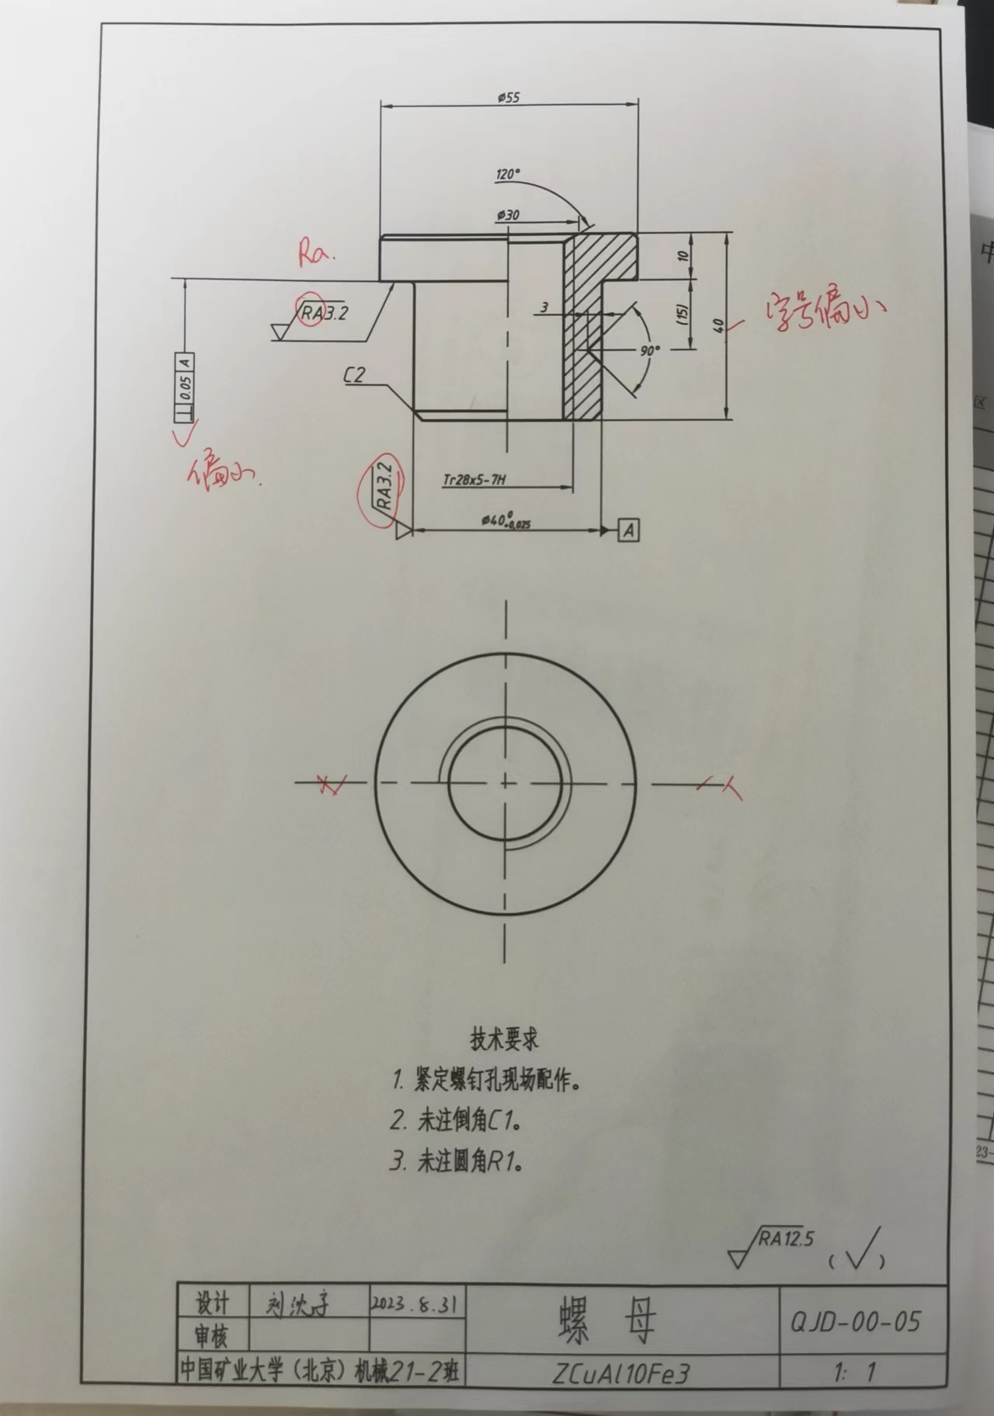

Slide 5
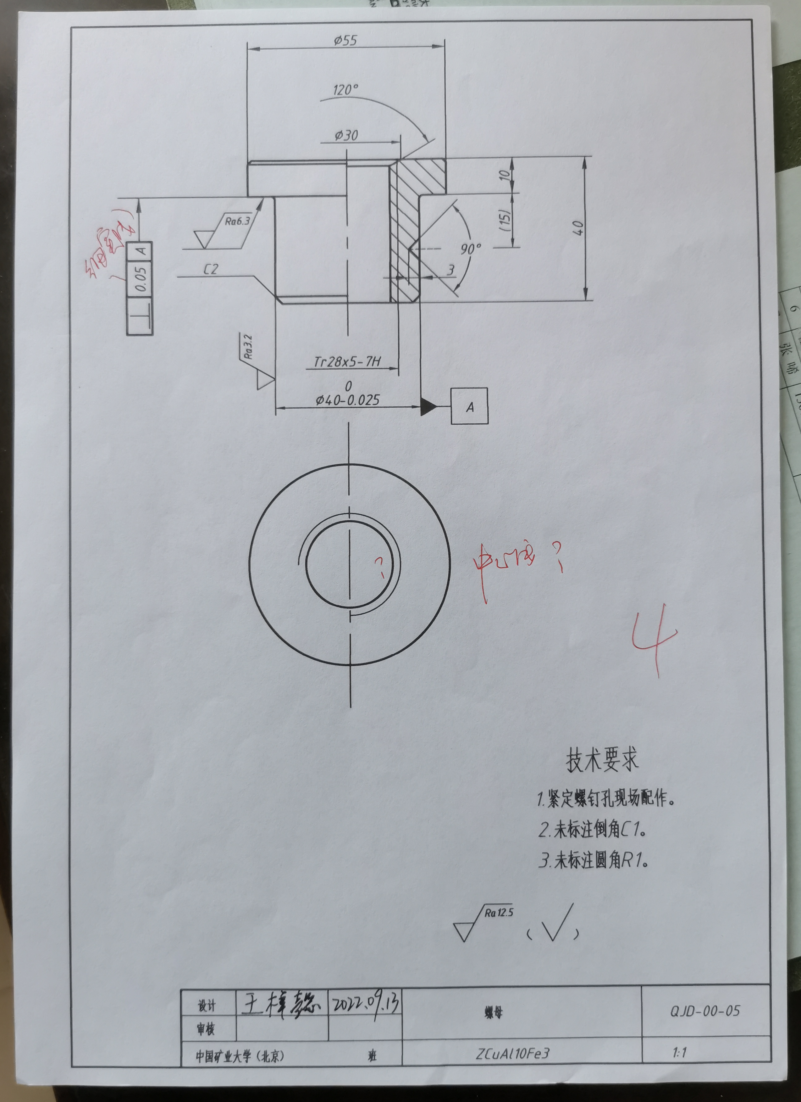

Slide 6
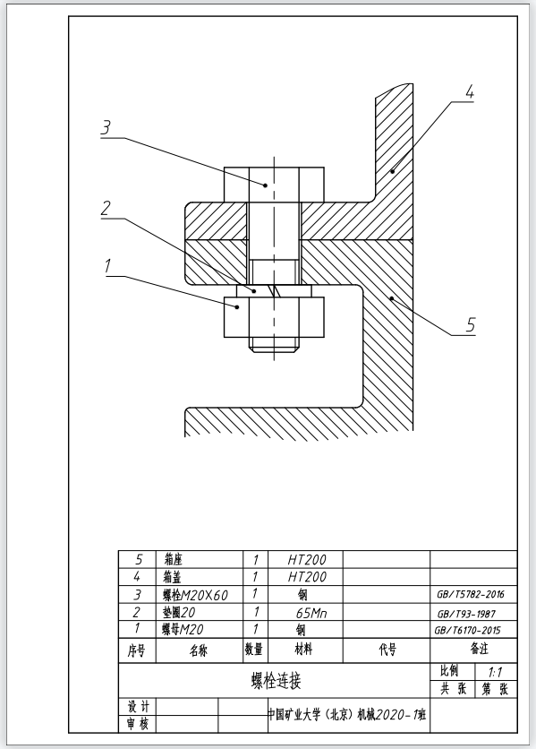
1、确定螺纹连接类型；
2、确定螺纹连接件的公称直径；
3、C_{1、}C₂的值，根据选定的螺栓公称直径查设计手册P167表11-2
4、螺栓或螺柱、螺钉的长度根据结构计算值选标准尺寸。
标题栏及明细栏见
教材P132图2.4-17

Slide 7
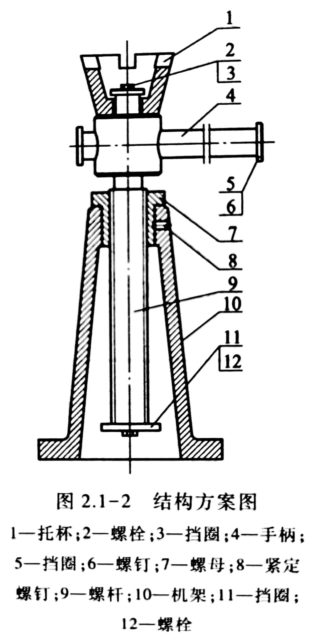
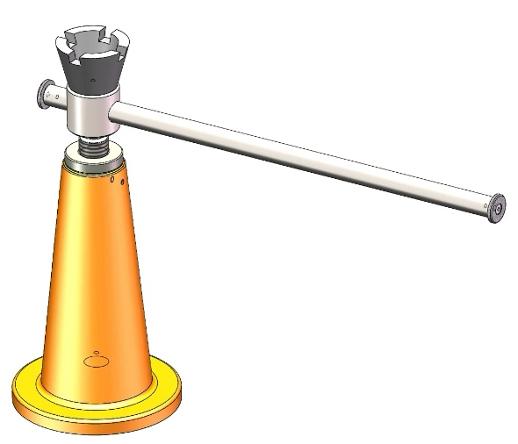
China University of Mining & Technology-Beijing

Slide 8
三周
设计任务书
1.设计题目：螺旋千斤顶
2.已知条件
最大起重载荷F=15kN
最大起重升程
3.设计要求
（1）根据强度和结构要求决定千斤顶的各部尺寸；
（2）绘制千斤顶平面装配图；
（3）拆零件图；
（4）整理、编写设计计算说明书一份（全部手写，包括机构运动简 图等）；
（5）根据平面零件如进行三维建模并进行立体装配（选做，不限时）
China University of Mining & Technology-Beijing

Slide 9
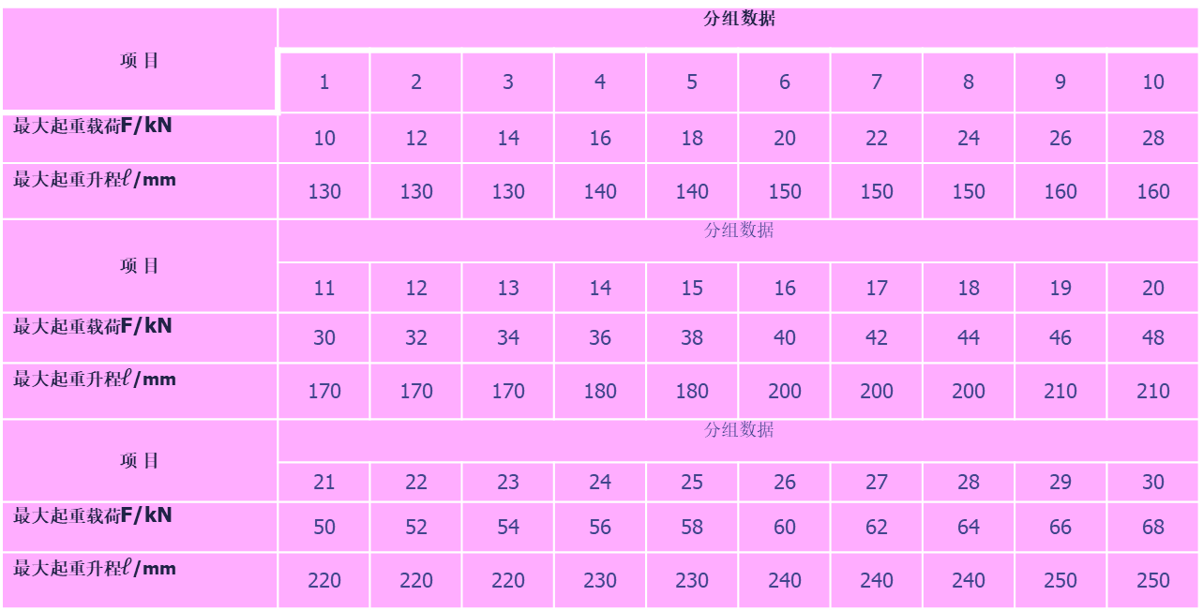
教材P72
表2.1-1 螺旋千斤顶设计分组及原始数据
项 目 | 分组数据
 | 1 | 2 | 3 | 4 | 5 | 6 | 7 | 8 | 9 | 10
最大起重载荷F/kN | 10 | 12 | 14 | 16 | 18 | 20 | 22 | 24 | 26 | 28
 | 130 | 130 | 130 | 140 | 140 | 150 | 150 | 150 | 160 | 160
项 目 | 分组数据
 | 11 | 12 | 13 | 14 | 15 | 16 | 17 | 18 | 19 | 20
最大起重载荷F/kN | 30 | 32 | 34 | 36 | 38 | 40 | 42 | 44 | 46 | 48
 | 170 | 170 | 170 | 180 | 180 | 200 | 200 | 200 | 210 | 210
项 目 | 分组数据
 | 21 | 22 | 23 | 24 | 25 | 26 | 27 | 28 | 29 | 30
最大起重载荷F/kN | 50 | 52 | 54 | 56 | 58 | 60 | 62 | 64 | 66 | 68
 | 220 | 220 | 220 | 230 | 230 | 240 | 240 | 240 | 250 | 250

Slide 10
螺旋千斤顶设计进度安排
第一阶段：9月21日-23日 完成教材P120-123的1~8设计计算： 1. 螺纹类型的确定 2. 材料选择 3. 耐磨性计算 4. 螺旋副自锁校核 5. 螺母螺纹牙的强度计算 6. 螺杆的强度计算 7. 螺杆的刚度计算 8. 螺母外部尺寸设计计算
China University of Mining & Technology-Beijing

Slide 11
第二阶段：9月24日-30日 螺旋千斤顶装配图草图绘制 1. 选A2图幅 1:1 绘制：先对绘图环境进行设置：创建图层，画图幅、图框、标题栏（教材P132图2.4-17），设置文字样式、尺寸标注样式，保存为A2模板，存盘备用。 2. 布图，参考教材P123图2.4-9 ，从螺母开始画图； 3. 螺杆上端部与托杯结构设计，边计算边画图 4. 手柄设计计算，画图 5. 螺杆尺寸计算、画图，稳定性校核 6. 托杯的设计校核
7. 机架的设计、画图 8. 挡圈、螺栓、螺钉的设计与选用 9. 千斤顶的效率计算
10. 检查装配关系，标注尺寸、零件编号、填写明细栏，写技术要求及技术特性，如图2.4-16所示，最后填写标题栏，姓名、日期手签。

Slide 12
第三阶段：10月2日-7日 拆画零件图
根据装配图拆画托杯、手柄、螺杆、机架、螺母，共5张零件图，参考教材P134-137的图例。 标准件不需画零件图。

Slide 13
第四阶段：10月8日-13日 ，撰写螺旋千斤顶设计计算说明书
1.撰写设计计算说明书，用A4纸手写，格式见教材P120-139，每页页码写在页脚处。
2.编写目录
3.封面格式如图2.4-24，打印
4.装订成册。
5.图纸检查没错后打印，A2图纸折叠成A4大小，共6张图。
6.所有文档装入文件袋。

